Slide 1
Коррозия оборудования и трубопроводов под теплоизоляцией
22-26.05.2018

Slide 2
Влияние коррозии на экономику
3% мирового ВВП
2,2 трлн.
долларов в год по оценке WCO
<20 лет
cрок эксплуатации большинства труб (energosovet.ru)
2

Slide 3
Факторы теплоизоляции, влияющие на коррозию
Изоляция впитывает влагу
Изоляция плохо выводит влагу
Химический состав теплоизоляции

Slide 4
Химический состав теплоизоляции
СП 61.13330.2012 «Тепловая изоляция оборудования и трубопроводов»,
П 5.22: «При проектировании тепловой изоляции следует учитывать возможность коррозионного воздействия теплоизоляционного материала или входящих в его состав химических веществ на металлические поверхности оборудования и трубопроводов в присутствии влаги.»
ГОСТ 32302-2011 (EN 13468:2001) «Методы определения остаточного количества ионов водорастворимых хлоридов, фторидов, силикатов, натрия и pH».

Slide 5
Химический состав теплоизоляции
ASTM – G189-07 Standard Guide for Laboratory Simulation of Corrosion Under Insulation.
Цель: влияние водной вытяжки из изделий на коррозионное растрескивание под напряжением поверхностей из нержавеющей стали, для теплоизоляции которых применяют эти изделия.
Сущность метода: имитация воздействия атмосферных осадков на теплоизоляционный слой и оборудование под ним в случае повреждения защитного покрытия.
Проведение исследования:
Циклическое воздействие влаги с последующим нагреванием и высушиванием образца.
Показатели цикла | 1 цикл |  | Количество циклов
Продолжительность | 20 часов | 4 часа | 21 (21 день)
Температура | 60°C | 150°C
Мокрый/сухой | Мокрый | Сухой

Slide 6
Химический состав теплоизоляции
ASTM – G189-07 Standard Guide for Laboratory Simulation of Corrosion Under Insulation.
Изоляционный материал | Пеностекло | ПИР | Стекловата | Каменная вата
Верхняя сторона
Нижняя сторона

Slide 7
Химический состав теплоизоляции
ASTM – G189-07 Standard Guide for Laboratory Simulation of Corrosion Under Insulation.
 | Пеностекло | ПИР | Стекловата | Каменная вата
Площадь повреждения поверхности (%) | 70% | 100% | 42% | 32%
Максимальная глубина повреждения (мкм) | 90 | 140 | 100 | 40
Максимальная скорость увеличения локальных повреждений (6 образцов) (мм/год) | 1.1 | 1.8 | 1.3 | 0.5
Средняя скорость увеличения локальных повреждений (мм/год) | 0.14 | 0.45 | 0.12 | 0.13
Закрытая ячеистая структура – максимальное повреждения поверхности (ПИР, пеностекло)
Закрытая ячеистая структура – относительно высокая скорость распространения коррозии

Slide 8
Химический состав теплоизоляции
ASTM – G189-07 Standard Guide for Laboratory Simulation of Corrosion Under Insulation.
Параметр | Ед. измерения | Пеностекло | ПИР | Стекловата | Каменная вата
pH |  | 8.8 | 6.7 | 8.0 | 7.7
Фтор (F) | мг/л | <0.1 | 0.1 | <0.1 | <0.1
Хлор (Cl) | мг/л | 0.4 | 6.9 | 10 | 0.7
Силикат (SiO₂) | мг/л | 11.8 | 0.29 | 51.3 | 6.3
Натрий (Na) | мг/л | 13 | 0.2 | 36 | 0.9
Хим. анализ водной вытяжки через 21 день – 5 литров
Высокий уровень хлоридов – максимальная глубина повреждения (ПИР, стекловата)
ГОСТ 32302-2011 (EN 13468:2001) «Методы определения остаточного количества ионов водорастворимых хлоридов, фторидов, силикатов, натрия и pH».

Slide 9
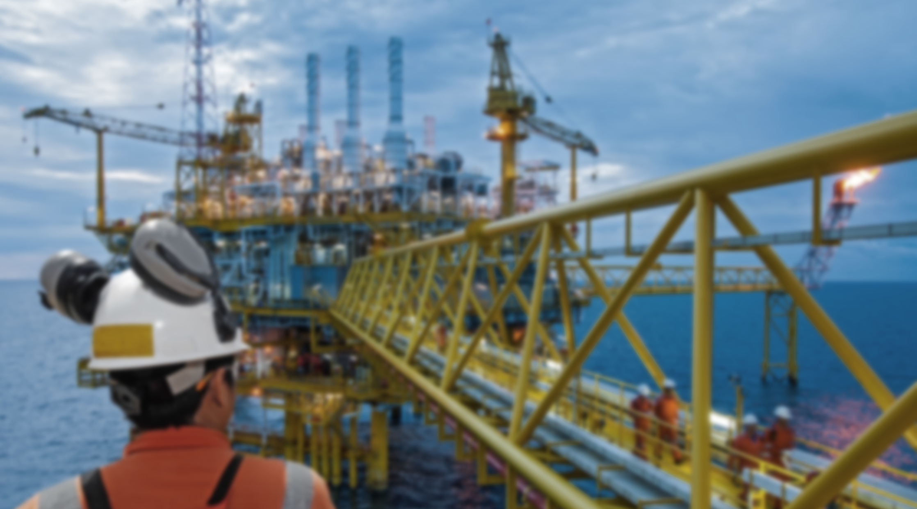
Влияние теплоизоляции на коррозию.
Теплоизоляция влияет на коррозию в случае возникновения условий
Необходимо учитывать структуру материала, химический состав
Подбор материала – один из методов профилактики возникновения ускоренной коррозии
9

Slide 10
Вопросы?
Н. Новгород⎟ Александр Фомичев ⎟ 23-24 мая, 2018 ⎟ © ROCKWOOL Russia
10

